Slide 1

第四单元 圆
课题三 圆的面积

Slide 2

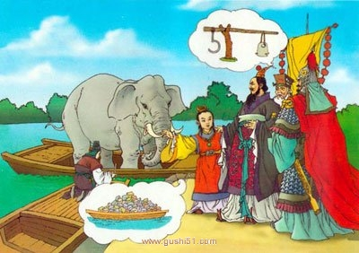
曹冲之所以能称出大象的重量，你觉得关键在于什么？
转化

Slide 3


长
每排小正方形个数
宽
排数
长方形的面积＝ 长 × 宽

Slide 4


宽
高
高
底
底
长
平行四边形的面积
＝
×
=
长方形的面积
＝
长
×
宽

Slide 5

梯形的面积
h
b
a
梯形的面积=所拼成的平行四边形的面积 ÷ 2
底
高
梯形的面积= ÷ 2
×
梯形的面积= ÷ 2
×
梯形的高
上底+下底
（ ）
所以：梯形的面积=（上底+下底）× 高 ÷ 2
S ＝ (a＋b) h ÷ 2

Slide 6

高
底
底 × 高
三角形的面积= ÷2
平形四边形面积
S=ah÷2

Slide 7



这样一个圆形，你有什么办法知道关于它的一些量？
圆的面积就是它所占平面的大小
可以用测量或计算的方法知道半径、直径、周长，但如何知道圆的面积？

Slide 8

想一想
圆能不能转化成我们学过的图形来计算面积呢？
你想把圆转化成什么图形呢？

Slide 9

六
十
四
等
分

Slide 10
一
百
二
十
八
等
分

Slide 11

十
二
等
分
三角形

Slide 12
二
十
四
等
分
三角形

Slide 13
48等分
三角形

Slide 14
转化成平行四边形
四
等
分

Slide 15
八
等
分

Slide 16
十
二
等
分

Slide 17
三
十
二
等
分

Slide 18

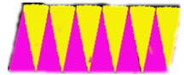

以拼成的近似平行四边形为例：
圆面8等分时：
圆面12等分时：
圆面32等分时：
等分的份数越多，拼成的图形越接近长方形。

Slide 19

4
5
3
6
2
7
圆的面积=πr×r=πr²
1
r
8
16
9
16
9
15
10
15
10
14
11
长方形的面积=长×宽
14
11
13
12
13
12
长方形
的宽相
当圆的
半径 r
长方形的长相当于
圆周的一半πr
?
1
1
1
1
2
3
4
5
6
7
8
?
1 6
15
14
13
12
11
10
9

Slide 20
概括：
设圆的半径为r，面积为S，那么圆的
面积 S=πr²

Slide 21

1.已知圆半径或直径，求圆的面积。
r= 2 cm d=8 cm
S＝πr²
＝ 3.14×2²
＝12.56（cm²）
d ＝8 cm
r ＝ 8÷2 ＝4（cm）
S ＝πr²
＝ 3.14×4²
＝50.24（cm²）

Slide 22
2.已知圆的二分之一周长，求圆的面积。
1
C= 6.28 cm
2
r ＝6.28÷3.14 ＝2（cm）
S ＝πr²
＝ 3.14×2²
＝12.56（cm²）

Slide 23
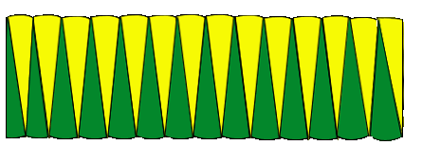
本 课 小 结
今天我学习了圆的面积。我知道了
把一个圆平均分成若干等分，然后拼在一
起，可以拼成一个近似（ ）。长方形
的宽是圆的（ ）,长是圆的（ ）,
求圆面积用公式表示（ ）。
长方形
半径
周长一半
S ＝ πr ²
C
πr
2
＝
r
我的收获
返 回

Slide 24


